Slide 1
Презентация на тему: «Стенокардия»

Slide 2
Что такое стенокардия
Стенокардия – это форма ишемической болезни сердца (ИБС), при которой наблюдается несоответствие между доставкой кислорода и потребностью в нём миокарда.
Стенокардия сопровождается сжимающими болями в левой части грудной клетки, которые возникают на фоне пониженного кровообращения в коронарных сосудах и недостаточного снабжения сердечной мышцы кислородом.

Slide 3
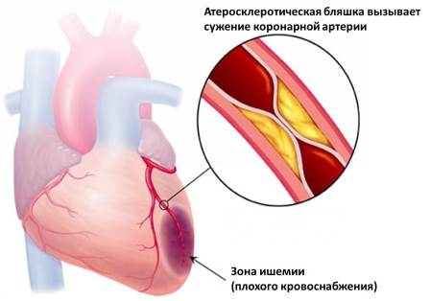
Факторы риска развития стенокардии
Выделяется ряд факторов, которые могут повлиять на развитие стенокардии:
избыточная масса тела
курение
Сахарный диабет
гиподинамия (недостаточная физическая активность)
артериальная гипертония
сильные стрессы
Наследственная предрасположенность

Slide 4
Симптомы стенокардии
Типичные признаки стенокардии обычно проявляются следующие:
сдавливающие боли в области грудной клетки
боли в левой руке, под левой лопаткой и в нижней челюсти
жжение в области грудной клетки
стесненное дыхание (ощущение нехватки воздуха)
боль в левом предплечье и руке.
Боль исчезает сразу после прекращения нагрузки или приема нитроглицерина
Длительность боли от 3х до 15ти минут
Онемение пальцев левой руки

Slide 5
Виды стенокардии
Стабильная стенокардия – предсказуемая стенокардия, характеризуется закономерным возникновением приступов на нагрузку определенного уровня.
Нестабильная - характеризуется прогрессирующей симптоматикой и представляет опасность для жизни больного из-за высокого риска развития инфаркта миокарда. Лечение нестабильной стенокардии проводится только в условиях стационара под наблюдением кардиолога.
Вазоспастическая стенокардия проявляется приступами болей, даже когда больной находится в покое. Диагностика данной формы стенокардии сильно затруднена, так как эта болезнь может проявляться самыми различными симптомами. Больной вазоспастической стенокардией может ощущать сильные боли при слабых физических нагрузках и при этом совершенно не чувствовать болей при тяжелых нагрузках.

Slide 6
функциональные классы
В зависимости от того, насколько сильные нагрузки способны вызвать приступ у пациента, выделяют функциональные классы заболевания.
Стенокардия напряжения 1 ФК характеризуется хорошей переносимостью, а признаки стенокардии у мужчин и женщин заметны лишь при чрезмерных нагрузках.
Стенокардия 2 ФК проявляется некоторой ограниченностью в нормальной деятельности: приступ начинается при ходьбе более чем на 500 м, подъеме на 1 этаж, эмоциональном возбуждении. При ИБС и стенокардии напряжения 2 ФК тяжело переносятся первые часы после пробуждения. Также отрицательно влияет холодная погода.
Стенокардия 3 ФК – это уже серьезные ограничения нормальной физической и эмоциональной деятельности. Явные признаки появляются при обычной ходьбе на расстояние 150-200 м по ровной местности, подъеме на 1 этаж. Также стенокардия напряжения 3 ФК развивается из-за волнений.
Стабильная стенокардия напряжения 4 ФК возникает после минимальных нагрузок. Больной не в состоянии выполнить простые физические действия. Этот класс тесно граничит со стенокардией покоя, т.е. той, которая не связана с нагрузками.
Такая классификация позволяет врачу действовать более точно при назначении лекарств и методов лечения.

Slide 7
Методы диагностики стенокардии
Электрокардиография (ЭКГ) – это метод исследования и регистрация электрической деятельности сердца.
ЭКГ тесты с нагрузкой на организм
Суточное мониторирование сердца
Эхокардиогра́фия — метод УЗИ, направленный на исследование морфологических и функциональных изменений сердца и его клапанного аппарата. Основан на улавливании отражённых от структур сердца ультразвуковых сигналов.
Коронарография - один из эффективных способов исследования коронарных артерий, кровоснабжающих сердце. Применяется для оценки коронарного русла (сужения и их протяженность, степень выраженности и локализация атеросклеротических изменений), назначения тактики хирургического лечения у больных с симптомами ишемической болезни сердца.

Slide 8
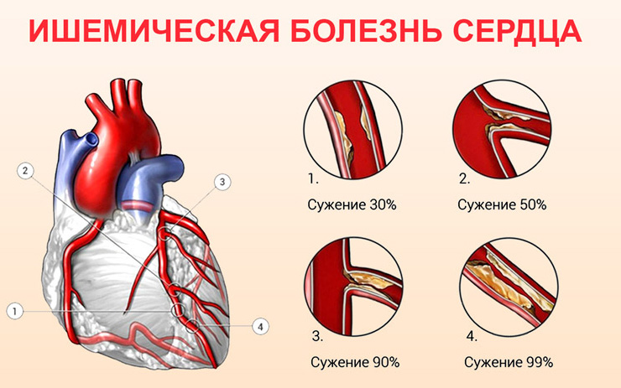
Лабораторные методы диагностики
Общий анализ крови
Анализ крови на тропонин (маркер инфаркта)
Биохимический анализ крови
Липидограмма
Анализ крови на содержание глюкозы

Slide 9
Лечение стенокардии
Не медикаментозное - коррекция образа жизни, правильное питание снижение массы тела, отказ от вредных привычек.
Медикаментозное – прием лекарственных препаратов.
Хирургическое – ангиопластика, шунтирование и др.

